Slide 1

Telegram Bot API (1-qism)

Slide 2


Slide 3
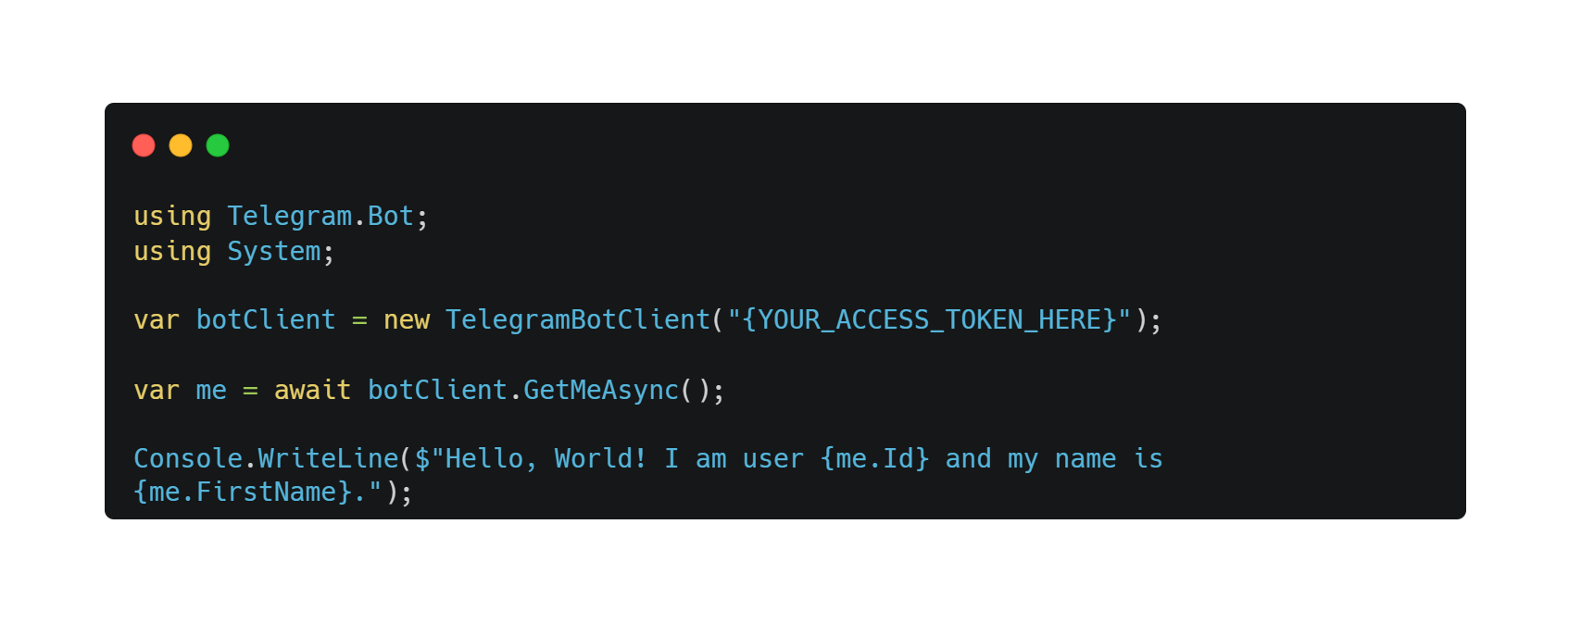

Slide 4
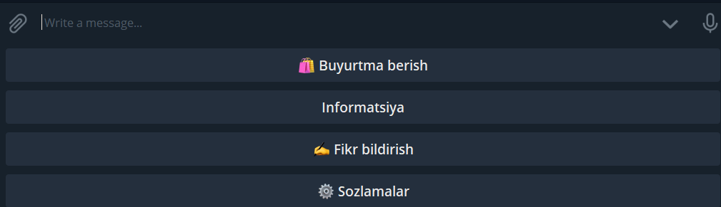

Slide 5
